Slide 1
(U)smaker

Slide 2
Norbrygg og usmaker
Hvordan lukter diacetyl eller DMS? Uten å ha prøvd usmakssett er det vanskelig å si. Norbrygg deler derfor ut eksempler på usmaker til grupper av medlemmer som ønsker å smake.
Målet med dette er å gi noe til medlemmene, øke kompetansen blant hjemmebryggerne – og kanskje få flere interessert i å bli øldommere.
Kurssettet er tilpasset 7-10 personer, der alle må være medlem i Norbrygg.
…og husk at selv om du senere finner en usmak i et øl, er det ikke nødvendigvis en feil. I noen øltyper er de med og definerer stilen!

Slide 3
Smakseksemplene…
...brukes for å kalibrere smakspaneler innenfor mineralvann og øl. De kommer fra Siebel Institute.
Én ampulle blandes i én liter øl; «usmaken» er da på det dobbelte av «vanlig persepsjonsnivå» – den terskelen folk flest må ha for å merke en aroma.
Ampullene koster ca. 150 kr per stykk.

Slide 4
Smak vs. aroma
Smak: Salt, søtt, surt, bittert, umami.
Aroma: f. eks. «fruktighet»: Klementin, appelsin, appelsinskall, grapefrukt, litchi, ananas, vannmelon, honningmelon, etc. – alt er en treningssak å kjenne igjen!

Slide 5
Smak vs. «flavour»
Smak: Basissmakene
«Flavour»: Det som vi oppdager av nyanserte smaks-/ aromabilder når vi får noe i munnen.
Når man har et øl i munnen kommer lukten opp «bakveien» i nesen, dette gjør at smaksopplevelsen blir mer kompleks.
Prøv å smake på et øl mens du holder deg for nesen. Dette er grunnen til at øldommere ikke dømmer når de er forkjølet.

Slide 6
Smak vs. «flavour»
Alle mennesker er heldigvis ikke like:
Anosmi: å ikke kunne lukte en aroma, f.eks. diacetyl eller røyk.
Supersmakere: har høyere antall smaksløker. Smaker ikke bedre, er bare mer sensitive. Gjelder kun smak, ikke aroma.
Dette er en av grunnene til at smakspaneler alltid har flere medlemmer. Flere medlemmer vil kunne finne flere nyanser.
Smaksløkene er spredd rundt på tungen og bak i svelget – det gamle «kartet» over soner på tungen er feil.

Slide 7
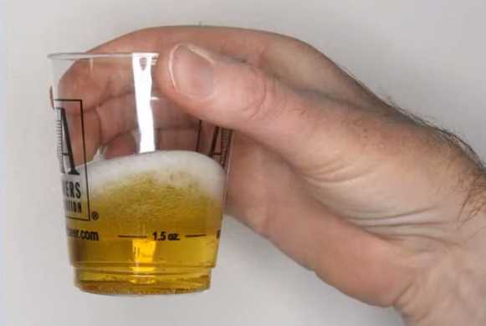
Ølsmaking – hvordan?
Bruk samme smaksteknikk for alle smaksprøver
Virvle ølet i glasset i noen sekunder for å frigjøre aromamolekyler. CO₂ i ølet hjelper i frigjøringen
På denne måten kan smaksprøven varmes litt opp dersom den er for kald
Copyright: Siebel Institute of Technology (https://youtu.be/5HP-Rb9oLu8?si=_o63z9eaQu5Tag20)

Slide 8
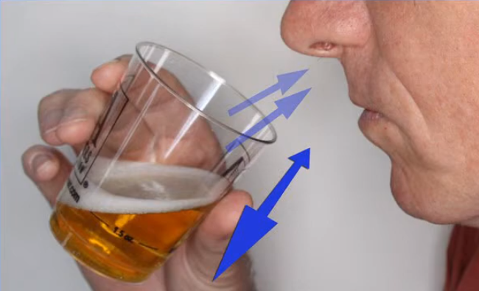
Ølsmaking – hvordan?
Neste steg er at vi lukter på ølet i en drive-by bevegelse:
  Begynn med god avstand mellom glass og nesen
  Smaksprøven beveges fra side til side
  mens den gradvis løftes mot nesen
Smakeren finner de mest aktive og kraftigere aromaer uten å bli overveldet
Copyright: Siebel Institute of Technology (https://youtu.be/5HP-Rb9oLu8?si=_o63z9eaQu5Tag20)

Slide 9
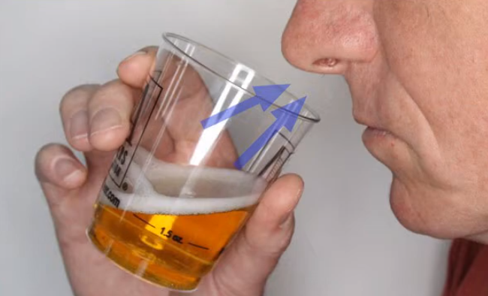
Ølsmaking – hvordan?
Når glasset er rett under nesen tar smakeren korte, kraftige åndedrag gjennom nesen
På denne måten forblir aromamolekylene lengre i nesen slik at luktesansen kan identifisere dem
Planlegg hva du skal lukte mer etter
Copyright: Siebel Institute of Technology (https://youtu.be/5HP-Rb9oLu8?si=_o63z9eaQu5Tag20)

Slide 10
Ølsmaking – hvordan?
Før du smaker på ølet tenk på hva du har luktet:
  Hvilke komponenter kjenner du igjen?
  Hvilke komponenter er nye for deg?
Sammenlign aromaen fra smaksprøven med aromaen fra det «rene» ølet

Slide 11
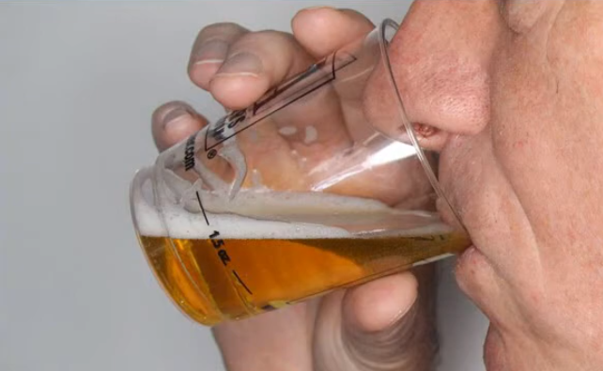
Ølsmaking – hvordan?
Fyll munnen med tilstrekkelig øl, slik at hele overflaten av tungen er dekket med øl
Kjenn på munnfølelse, smak og aroma
Trekk inn luft i munnen
Svelg, lukt på utpust
Kjenn på ettersmak
Planlegg hva du vil smake etter, og gjenta
Nullstill med å lukte på håndbaken
Copyright: Siebel Institute of Technology (https://youtu.be/5HP-Rb9oLu8?si=_o63z9eaQu5Tag20)

Slide 12
Noen triks…
Prøv å blande ut en prøve med rent øl for å finne hvordan den utvikler seg ned mot persepsjonsnivå.
Prøv å blande flere type sammen. Å skille enkeltsmaker fra en blanding er ikke lett.
Tips: La det som blir igjen i muggene stå til etterpå, så kan dere lage cocktails!

Slide 13
1: Rent øl
I eksemplene bruker vi Carlsberg lager. Kanskje litt kjedelig, men god kvalitetskontroll og lett å få tak i.
Lukt og smak på dette for å få en «basis» i ølsmaken, og sammenligne så med smaksprøvene.
Bruk dette som «blandevann» – etterfyll rent øl på prøvene for å finne ut hvordan svakere konsentrasjoner er.

Slide 14
2: Acetaldehyd
Hva: Lukter grønne epler.
Hvor: Skal ikke forekomme.
Hvorfor: Er et mellomprodukt før gjæren lager alkohol; gjæren trenger et par dager til på å bli ferdig, kan også fjernes med etterlagring med gjær på flasken. Kan også skyldes stresset gjær eller for høy gjæringstemperatur.

Slide 15
3: Diacetyl
Hva: Lukter smør, cottage cheese, smørbukk-karameller, harskt smør, kinopopcorn.
Hvor: Vanlig i tsjekkiske lagere; engelske og skotske ales kan ha noe.
Hvorfor: Biprodukt av gjæring; gjæren utskiller diacetyl under gjæringen. Gjæren bør få 2-3 dager på slutten av gjæringen på ca. 20 °C for å ta opp i seg stoffene. Noen større bryggerier venter ikke på dette lenger, men tilsetter enzymer som bryter ned diacetyl. Infeksjon med bakterier som Pediococcus og Lactobacillus kan også bidra med diacetyl.

Slide 16
4: Dimetylsulfid (DMS)
Hva: Lukter alt fra hermetisk mais til kokt kål, tomatjuice
og råtten søppelsekk. Under et visst nivå kan den gi fylde og kompleksitet.
Hvor: Vanlig i tysk pilsner; amerikansk cream ale og industrilager laget på mais kan ha litt preg fra DMS, ellers ingen andre typer.
Hvorfor: S-metyl-metionin, et stoff som finnes i (spesielt lyst) malt, må omdannes til DMS og fordampe under koking av vørteren. Vørteren er altså ikke dampet nok. Hurtig nedkjøling av vørteren vil også hjelpe. Enkelte infeksjoner vil også kunne gi DMS.

Slide 17
Noen triks…
Prøv å blande DMS og Diacetyl, klarer du å kjenne igjen hver smak?
Bland ut prøvene med rent øl for å se hvor svakt du kan kjenne

Slide 18
5: Lysskadet
Hva: Lukter skunk, svovelforbindelse.
Hvor: Skal ikke forekomme. Sett en IPA i sollyset i ett minutt(!).
Hvorfor: UV-lys reagerer med humleoljer og det dannes svovelforbindelsen 3-metyl-2-buten-1-tiol. Dette går meget raskt, og er grunnen til at øl sjelden fås i blanke flasker.

Slide 19
6: Kontaminasjon/infeksjon
Hva: Harskt smør, rømme, kulturmelk, eddik
Hvor: Skal ikke forekomme
Hvorfor: Melkesyrebakterier som lager melkesyre, eddiksyre og diacetyl. Melkesyrebakteriene er «overalt» – viktig med god hygiene:
Overføring til gjæringskar, gjæring, tapping på flaske/fat, tappelinjer/tappekran.

Slide 20
Noen triks…
Prøv å blande flere smaker i “cocktailen”, kan du kjenne igjen hver av smakene?

Slide 21
Enda mer smaking…?
YouTube: Søk for Siebel – mange korte videoer om de ulike usmakene
Er dette noe du vil fordype deg i?
Ta det neste steget og bli øldommer:
https://norbrygg.no/dommer/#dommerkurs

Slide 22
Etterarbeid
Finner du noen av smakene i hjemmebrygg?
Se om du finner igjen usmakene i kommersielle øl, og om de varierer fra batch til batch.
(hint: norske butikk-lagere er veldig interessante, det
samme er britisk butikk-import)
Husk å sende sluttrapporten til domkom@norbrygg.no!

Slide 23
Forslag til smakekvelder
Smak på ulike typer for å oppleve mangfoldet:
Heineken, Erdinger Weissbier, Duvel, Rochefort 10, Samuel Smith’s Nut Brown Ale, Kinn Vestkyst, Nøgne Ø Imperial Stout, og avslutt med et surøl som Duchesse de Bourgogne.
Få tak i flere øl fra ett mikrobryggeri, og sammenlign disse mot hverandre.
Få tak i øl av samme type fra ulike bryggerier, f.eks. IPA-er, wit, bokkøl og surøl.
Portere mot stout, finn sjokoladesødmen i porteren og røstetheten i stouten. Hvor går grensen mellom typene?
Tysk pilsner som Bitburger mot Budweiser Budvar (den tsjekkiske), Heineken og Grolsch

